Slide 1

Хочете знати та вміти більше?
Тоді ви потрапили, куди потрібно!
Запрошує студентів IV-VI курсу
Медичного факультету
на БЕЗКОШТОВНИЙ КУРС:
“Фармакотерапія в офтальмології”

Slide 2
Переваги курсу
Навчання в малих групах
Робота в дослідницьких лабораторіях університету на сучасному обладнанні
Ознайомлення із правилами та вимогами проведення клінічних досліджень фармакологіних препаратів в офтальмології
Розбір клінічних кейсів, які відображають найбільш поширені офтальмологічні захворювання
Можливість відвідати і ознайомитись з роботою сучасних приватних офтальмологічних клінік та лікарями, які працюють в клінічних дослідженнях

Slide 3
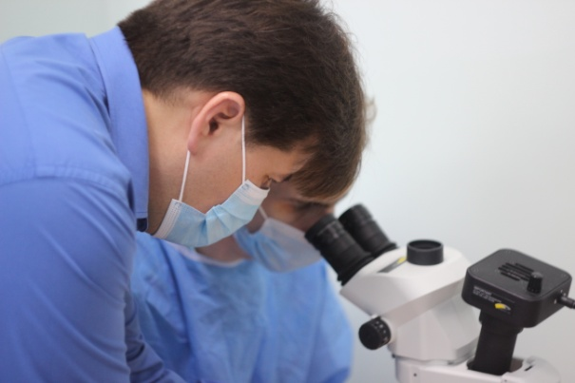
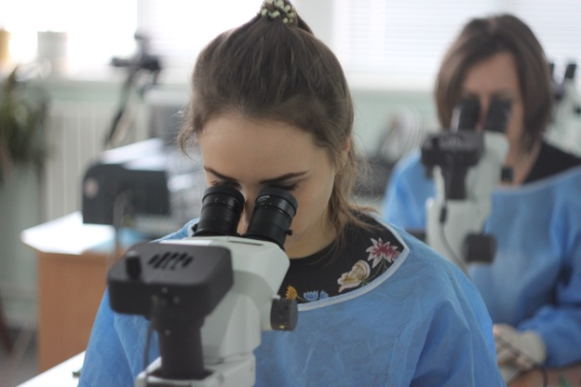
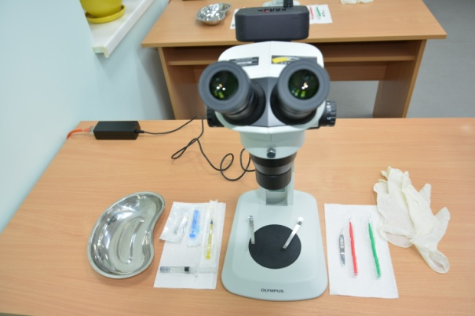
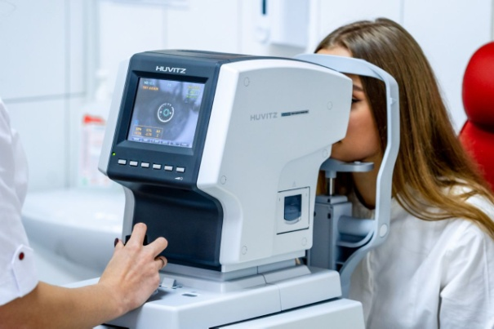
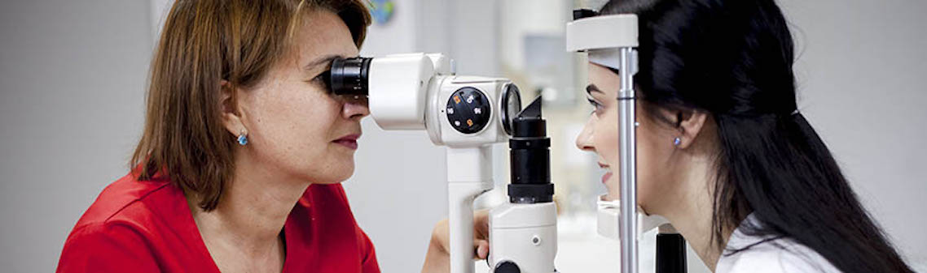
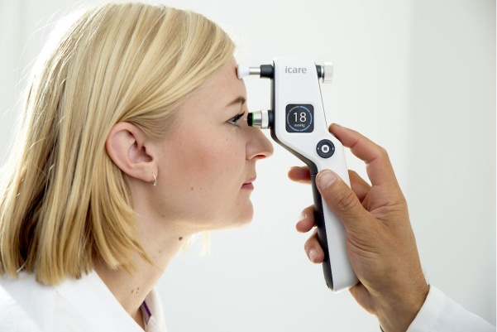
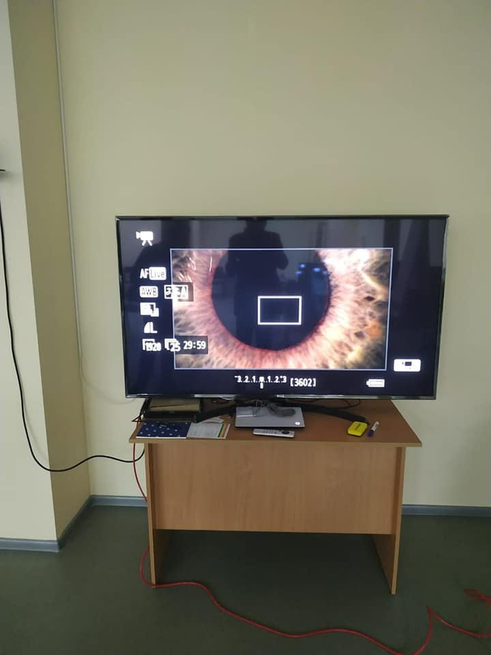
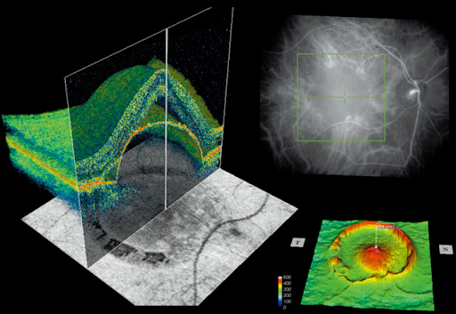

Slide 4
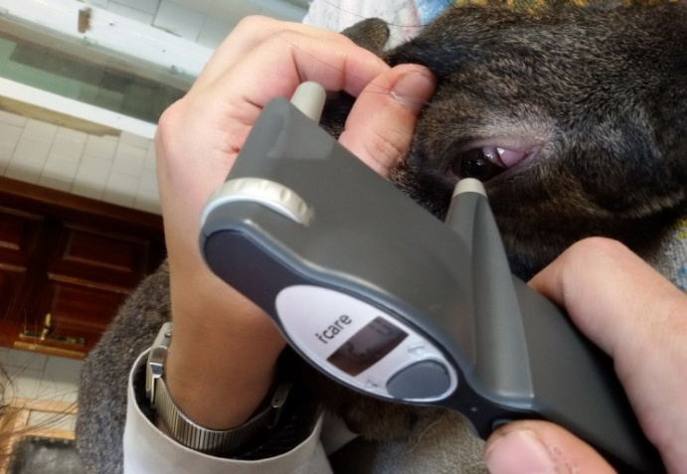
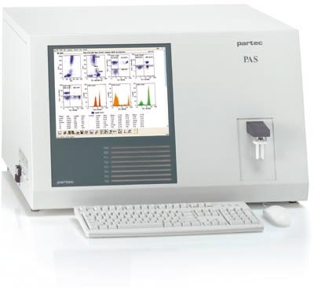

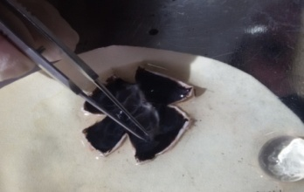
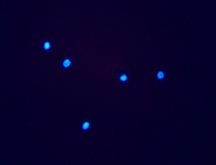
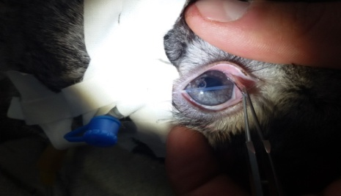
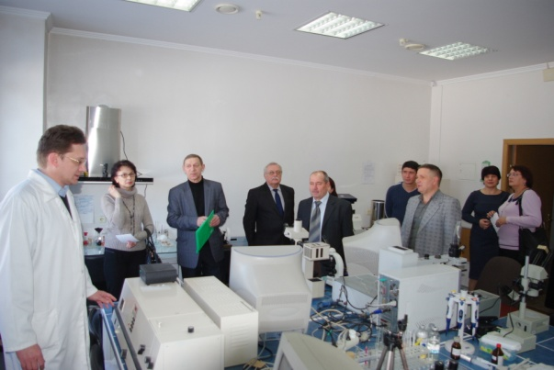
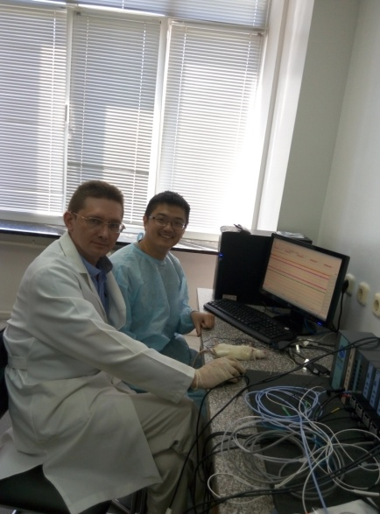
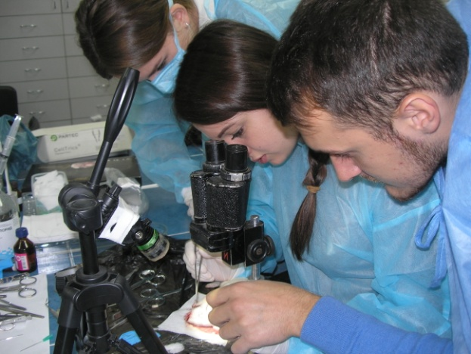
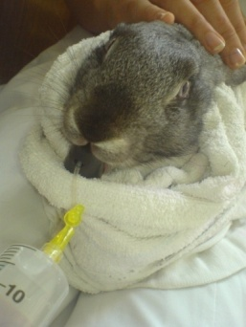
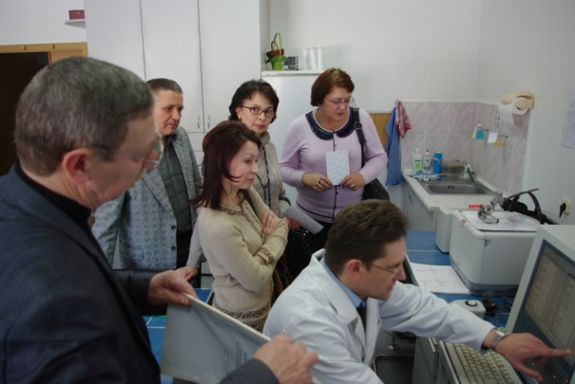
Знайомство з науково-дослідною роботою, щодо сучасного доклінічного вивчення офтальмологічних фармакологічних засобів, як закордонними науковцями, так і з власними дослідженнями співробітників кафедри очних хвороб.

Slide 5

А ще!
Успішне завершення
дисципліни
“Фармакотерапія в офтальмології”
надасть переваги при зарахуванні на інтернатуру за фахом “Офтальмологія”.

Slide 6
Мета освітньої програми
Засвоїти правила та принципи призначення офтальмологічних препаратів з урахуванням супутніх захворювань пацієнта
Засвоїти різноманітні місцеві та системні ускладнення дії офтальмологічнихпрепаратів, ознайомитися з патофізіологічними механізмами їх розвитку.
Вивчити вплив офтальмологічних й інших фармакологічних засобів на орган зору та організм в цілому, принципи раціональної терапії різноманітної патології органа зору та його придатків.
Програма спрямована на формування ефективної, якісної, сучасної освітньої системи та покликана забезпечити конкурентоспроможність студентів вцілому на ринку послуг в освітній, науковій, інноваційній та професійнії діяльності.

Slide 7
Завдання навчання
Сформувати та вдосконалювати професійну підготовку лікаря, що володіє клінічним мисленням, добре орієнтується в складній патології, що має поглиблені знання суміжних дисциплін, а самє офтальмології, фармакології тощо.
Підготувати фахівця до самостійної професійної лікувально-діагностичної діяльності, здатного провести диференційно-діагностичний пошук, надати в повному обсязі медичну допомогу, в тому числі при ургентних станах, провести профілактичні та реабілітаційні заходи у пацієнтів з офтальмологічною патологією в усі вікові періоди життя.
Підготувати лікаря, що володіє навичками і лікарськими маніпуляціями відповідно до кваліфікаційних вимог і загальнолікарськими маніпуляціями з надання швидкої та невідкладної допомоги в офтальмології.
Сформувати вміння та навички самостійної науково-дослідницької діяльності, можливостями комунікації з професійними медичними офтальмологічними об’єднаннями та організаціями.

Slide 8
Зміст матеріалів програми
“Фармакотерапія в офтальмології”
Сучасне фармакологічне лікування різноманітної патології органа зору;
Мінімізації ймовірності й уникнення лікарських помилок при застосуванні офтальмологічних й інших фармпрепаратів;
Оптимізації фінансових витрат пацієнта на офтальмологічне лікування;
Вміння науково обґрунтовувати призначення того, чи іншого офтальмологічного лікарського засобу;
Освоєння навичок адекватного пошуку та аналізу медичної інформації щодо застосування фармакологічних засобів в лікуванні офтальмопатології різного ґенезу;
Ознайомитися з доклінічним вивченням фармакологічних засобів в офтальмології;
Оцінка ефективності фармакологічних засобів в офтальмології з позиції доказової медицини;
Юридичні аспекти застосування фармакологічних засобів в лікуванні захворювань ока та його додатків;
Вивчення сумісності фармакологічних засобів, які застосовуються при лікуванні офтальмопатології
Вивчення взаємодії офтальмологічних фармзасобів та їжі, тощо..
Способи та методи введення офтальмологічних лікарських засобів в організм людини;
Вивчення особливостей застосування та дозування офтальмологічних фармпрепаратів для дорослого та дитини.

Slide 9
Мультдисциплінарний підхід в навчальній дисципліні
«Фармакотерапія в офтальмології»
Відповідно до навчального плану, навчальна дисципліна «Фармакотерапія в офтальмології» використовує, доповнює та розширює вивчення й багатьох інших, як теоретичних, так і практичних дисциплін:
Гістологія
патологічна анатомія
нормальна фзіологія
патологічна фізіологія
біохімія
молекулярна біологія
мікробіологія
фармакологія
внутрішні хвороби
інфекційні хвороби
імунологія
гінекологія, тощо.

Slide 10
Перелік практичних умінь
Рівень освоєння умінь:
1 - мати уявлення, професійно орієнтуватися, знати покази для призначення
2 - знати, оцінити, взяти участь
3 - виконати самостійно

Slide 11


ЧЕКАЄМО НА ВАС!
Де нас ще можна знайти?
Кафедра очних хвороб ВНМУ ім. М.І. Пирогова
votcup.com

